Slide 1
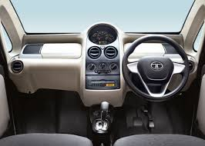
আজকের ক্লাশে সবাইকে স্বাগত

Slide 2


পরিচিতি
মোঃ আব্দুর রাজ্জাক খোকন
প্রভাষক
লালপুর মডেল কলেজ
তানোর,রাজশাহী।
মোবাইল নং-০১৭১২০০৭১৮৯
শ্রেণি- একাদশ
বিষয়ঃ তথ্য ও যোগাযোগ প্রযুক্তি
অধ্যায়- প্রথম
ন্যানোটেকনোলজি
সময়ঃ ৫০ মিঃ

Slide 3

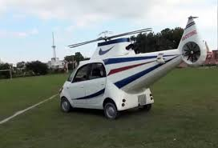
নিচের ছবি গুলো দেখে বল

Slide 4
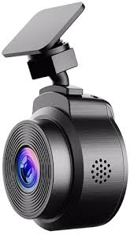
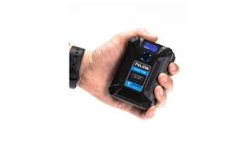
নিচের ছবি গুলো দেখে বল

Slide 5
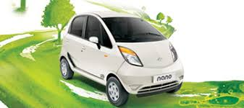
আজকের পাঠের বিষয়
ন্যানোটেকনোলজি

Slide 6
শিখনফল
এই পাঠ শেষে শিক্ষার্থীরা...
১। ন্যানোটেকনোলজি কী তা বলতে পারবে ;
২। ন্যানোটেকনোলজির প্রয়োগ কী তা বর্নণা করতে পারবে ;
৩। ন্যানো টেকনোলজির ব্যবহার ব্যাখ্যা করতে পারবে ।

Slide 7
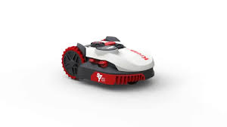
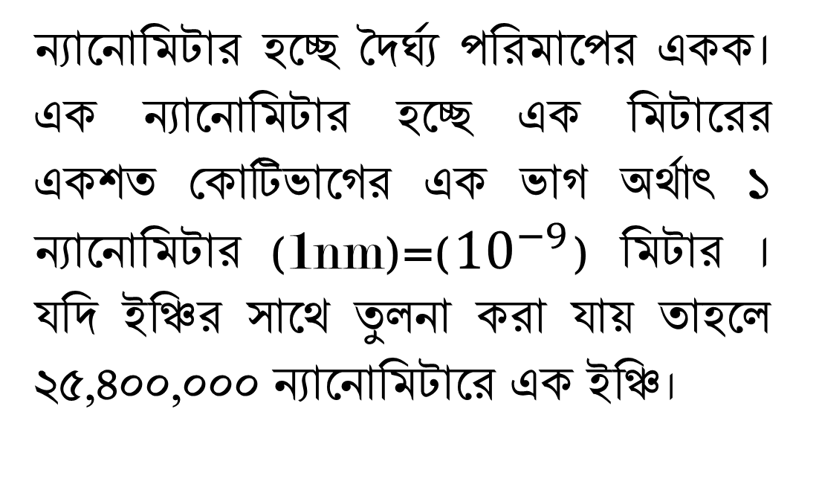
ন্যানোটেকনোলজি
ন্যানোমিটার হচ্ছে দৈর্ঘ্য পরিমাপের একক। এক ন্যানোমিটার হচ্ছে এক মিটারের একশত কোটিভাগের এক ভাগ অর্থাৎ ১ ন্যানোমিটার (1nm)=(${10}^{−9}$) মিটার । যদি ইঞ্চির সাথে তুলনা করা যায় তাহলে ২৫,৪০০,০০০ ন্যানোমিটারে এক ইঞ্চি।
Nano Technology

Slide 8
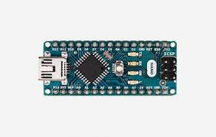
ন্যানোটেকনোলজি
ন্যানোটেকনোলজি হলো পারমাণবিক বা আণবিক স্কেলে অতিক্ষুদ্র ডিভাইস তৈরি করার জন্য ধাতব ও বস্তকে সুনিপুণভাবে কাজে লাগানোর বিজ্ঞান। একটা উপাদানকে কাজে লাগিয়ে উচ্চ ক্ষমতা সম্পন্ন পণ্য বা উপাদান তৈরির জন্য ন্যানো প্রযুক্তি কাজে লাগানো হয়।
Nano Technology

Slide 9
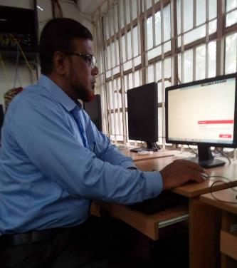
একক কাজ
ন্যানোটেকনোলজি কী লেখ ?

Slide 10


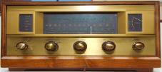
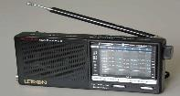
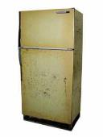
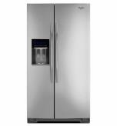
ন্যানো টেকনোলজির প্রয়োগ
এই প্রযুক্তি অগ্রগতির সাথে সাথে ছোট করার প্রচেষ্টা সফল হতে শুরু করে-
টেলিভিশন
রেডিও
ফ্রিজ

Slide 11
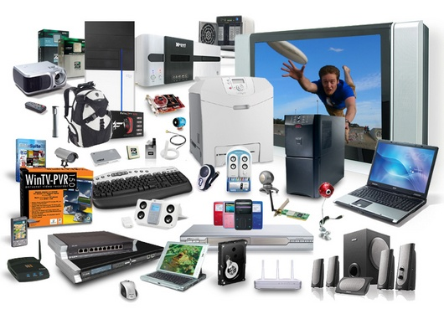
ন্যানো টেকনোলজির প্রয়োগ
কম্পিউটিং-এর ক্ষেত্রে
প্রসেসর উন্নয়নে তথা এর উচ্চ গতি, দীর্ঘ স্থায়িত্ব, কম শক্তি খরচ কম্পিউটারের মেমোরি, গতি দক্ষতা ইত্যাদি বৃদ্ধির জন্য ব্যবহৃত হয়

Slide 12
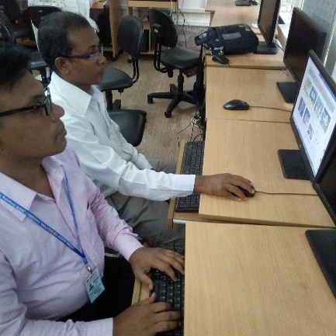
জোড়ায় কাজ
ন্যানোটেকনোলজির প্রয়োগ গুলো লেখ ?

Slide 13
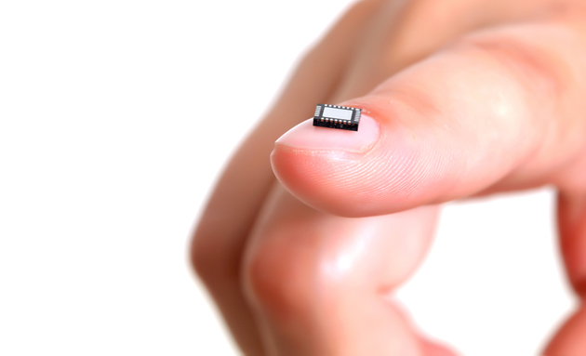
ন্যানো টেকনোলজির ব্যবহার
ন্যানোচিপ শিল্পে

Slide 14

ন্যানো টেকনোলজির ব্যবহার
চিকিৎসা শিল্পে

Slide 15

ন্যানো টেকনোলজির ব্যবহার
মহাকাশ অভিযান

Slide 16
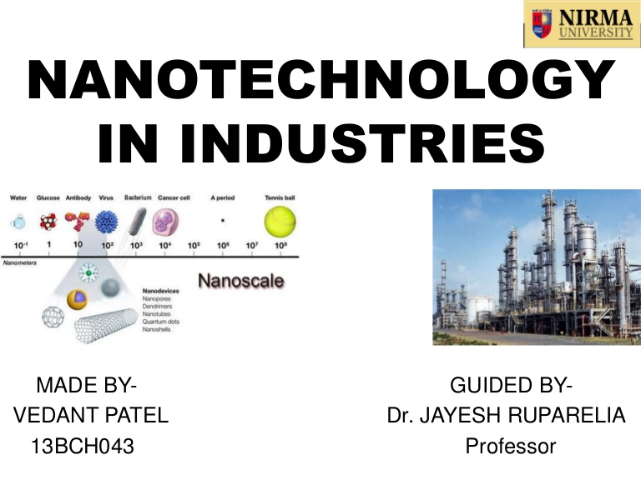
ন্যানো টেকনোলজির ব্যবহার
রাসায়নিক শিল্পে

Slide 17
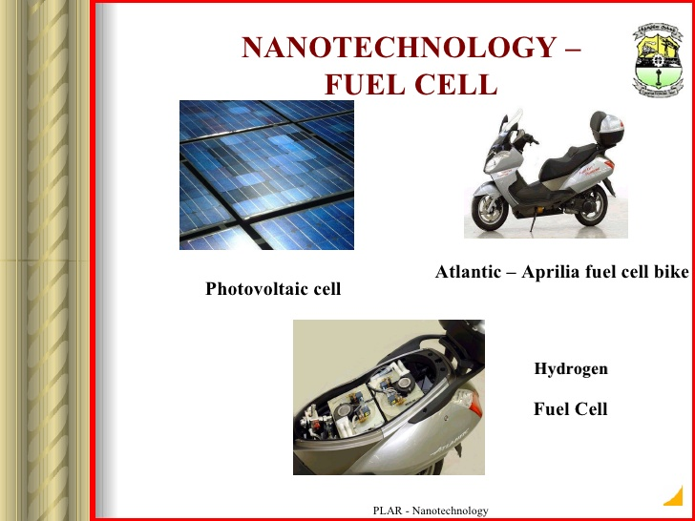
ন্যানো টেকনোলজির ব্যবহার
জ্বালানি শিল্পে

Slide 18
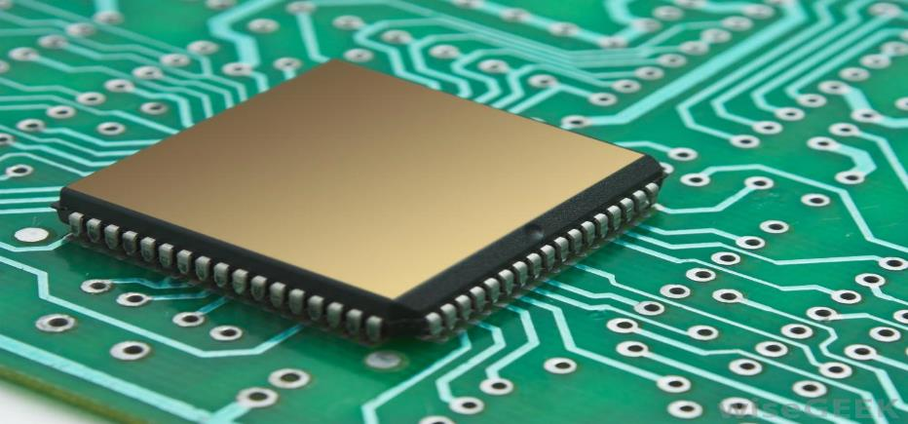
ন্যানো টেকনোলজির ব্যবহার
কম্পিউটার হার্ডওয়্যার শিল্পে

Slide 19
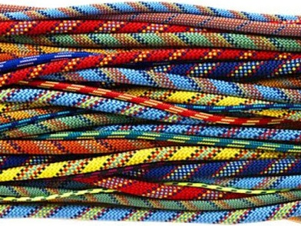
ন্যানো টেকনোলজির ব্যবহার
বস্ত্রশিল্পে

Slide 20
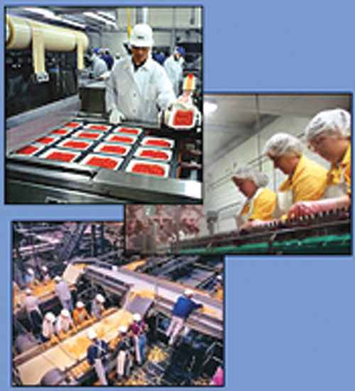
ন্যানো টেকনোলজির ব্যবহার
খাদ্য শিল্পে

Slide 21
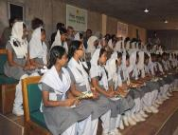


দলগত কাজ
ন্যানো টেকনোলজির ব্যবহার গুলো লেখ ।

Slide 22
মূল্যায়ন
১। ন্যানোটেকনোলজি কী ?
২। ন্যানোটেকনোলজির অসুবিধা লিখ ?
৩। কাকে ন্যানো প্রযুক্তির জনক বলা হয় ।
ক) জোহান্স মেন্ডেস খ) লুই পাস্তর
গ) রিচার্ড ফাইনম্যান ঘ) মার্শাল ম্যাকলুয়ান
৪। আণবিক পর্যায়ে পদার্থকে পরিবর্তন ও নিয়ন্ত্রণ করার বিদ্যাকে বলা হয়-
ক) জেনেটিক ইঞ্জিনিয়ারিং খ) নিউক্লিয়ার ইঞ্জিনিয়ারিং
গ) বায়োইনফরমেট্রিক ঘ) ন্যানোটেকনোলজি
সমাধান- গ
সমাধান- ঘ

Slide 23

বাড়ির কাজ
ডিজিটাল বিনির্মানে ন্যানোটেকনোলজি আমাদের কী কী সুফল বয়ে আনছে লিখে আনবে।

Slide 24

ধন্যবাদ

